Slide 1
便利外汇支付结算
支持跨境电商发展
2026年8月

Slide 2



政策目标
低成本
合规
高效
保证真实合规交易顺利进行
优化审核方式，简化审单手续
缩短资金周转环节，降低市场主体经营成本

Slide 3
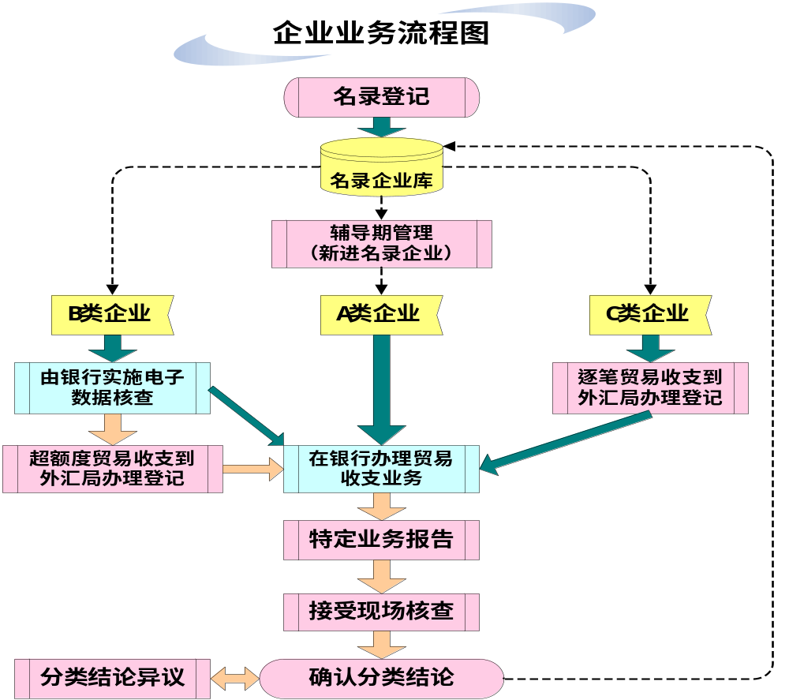
事前

Slide 4
贸易外汇收支企业名录
对于不在名录的企业，银行和支付机构原则上不得为其办理货物贸易外汇收支业务
银行和支付机构按规定凭交易电子信息办理货物贸易外汇收支业务时，对年度货物贸易收汇或付汇累计金额低于等值20万美元（不含）的小微跨境电商企业，可免于办理名录登记

Slide 5
交易电子信息与电子单证
交易电子信息是指线上交易生成的实际成交订单、物流、支付等数据
电子单证是指企业提供的符合现行法律法规规定，且被银行认可并可以留存的电子形式的合同、发票、报关单、运输单据等有效凭证和商业单据，其形式包括系统自动生成的电子单证、纸质单证电子扫描件等

Slide 6
如何办理名录登记
2024年6月1日起，取消国家外汇管理局各分局核准办理“贸易外汇收支企业名录”登记的要求，改由在境内银行直接办理名录登记。
所需材料：《贸易外汇收支企业名录登记申请表》、营业执照。

Slide 7
事中——基本原则
真实性单证审核：形式→实质
银行：按照展业原则自主决定审核单证种类
企业：意愿结汇；实需购汇

Slide 8


收付汇的主体是企业还是个人？
报关单收发货人与收付汇的主体是否一致？

Slide 9
事中——企业
有报关单
主体一致性原则：“谁出口谁收汇、谁进口谁付汇”
  报关单上收发货人与收付汇主体一致
结算渠道：
  银行（纸质单证、电子单证、电子信息）
  支付机构（电子信息）

Slide 10
事中——企业
无报关单
通过邮包/快件方式办理进出口（报关数据无法还原至自身名下），可以自身名义办理收付汇
  提示：数据能够还原至自身名下、或通过其他外贸企业代理报关的，应按照“有报关单”模式办理（主体一致性原则）
结算渠道：
  银行（纸质单证、电子单证、电子信息）
  支付机构（电子信息）

Slide 11
事中——个人
银行/支付机构
个人办理收结汇无需事先注册个体工商户
可以自身名义办理收付汇，或委托代理进出口企业办理收付汇
结算账户：个人外汇储蓄账户、个人外汇结算账户
提供有交易额的证明材料或交易电子信息的，不占用个人年度便利化额度

Slide 12
事中——专项支持措施
支持海外仓企业发展
从事跨境电子商务的企业可将出口货物在境外发生的仓储、物流、税收等费用与出口货款轧差结算，并按规定办理实际收付数据和还原数据申报
跨境电子商务企业出口至海外仓的货物，汇回的实际销售收入可与相应货物的出口报关单不一致

Slide 13
事中——专项支持措施
支持企业走出去
代垫：境内国际寄递企业、物流企业、跨境电商平台等可为客户代垫与跨境电商相关的境外仓储、物流、税收等费用
提示：上述代垫费用原则上不得超过12个月，超过12个月应报备所在地外汇局

Slide 14
注意事项
跨境电商外汇收支应具有真实、合法的交易基础
结算主体应实际参与跨境交易
跨境电商外汇收支应通过合法合规渠道办理

Slide 15
事后
特定业务报告
企业可通过货物贸易外汇监测系统网上办理各项业务报告
对于邮寄报关、海外仓出口与收汇金额不一致等，企业可自主选择是否进行差额报告
  仅限收付汇申报在纳入海关统计的货物贸易项下
  提示：同时符合贸易信贷报告和差额报告的条件时，应优先选择贸易信贷报告

Slide 16
主要涉及的政策法规
汇发【2019】13号 《支付机构外汇业务管理办法》
汇发【2019】28号 《国家外汇管理局关于进一步促进跨境贸易投资便利化的通知》
汇发【2020】11号 《 国家外汇管理局关于支持贸易新业态发展的通知》
汇发【2020】14号 《经常项目外汇业务指引（2020年版）》

Slide 17
谢谢

